Slide 1

Zhodnotenie kvality ovzdušia a kľúčové problémy v kvalite ovzdušia v Bratislavskom kraji
Juraj Burda, Michal Dávid, Jozef Wallner , manažéri kvality ovzdušia
Zlepšenie implementácie programov na zlepšenie kvality ovzdušia na Slovensku posilnením kapacít a kompetencií regionálnych a miestnych orgánov a podporou opatrení v oblasti kvality ovzdušia
Doba trvania: 1/1/2020 - 31/12/2027

Slide 2
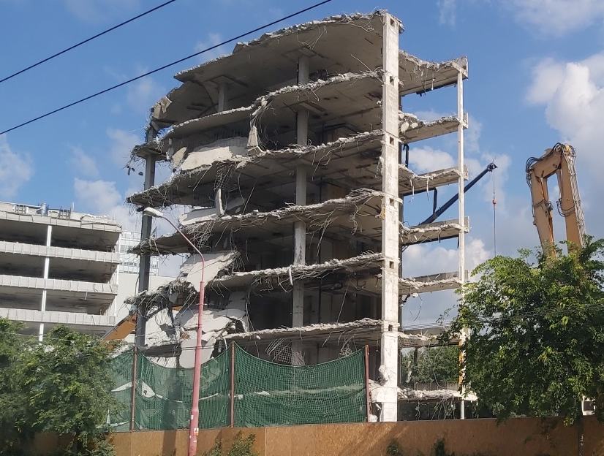

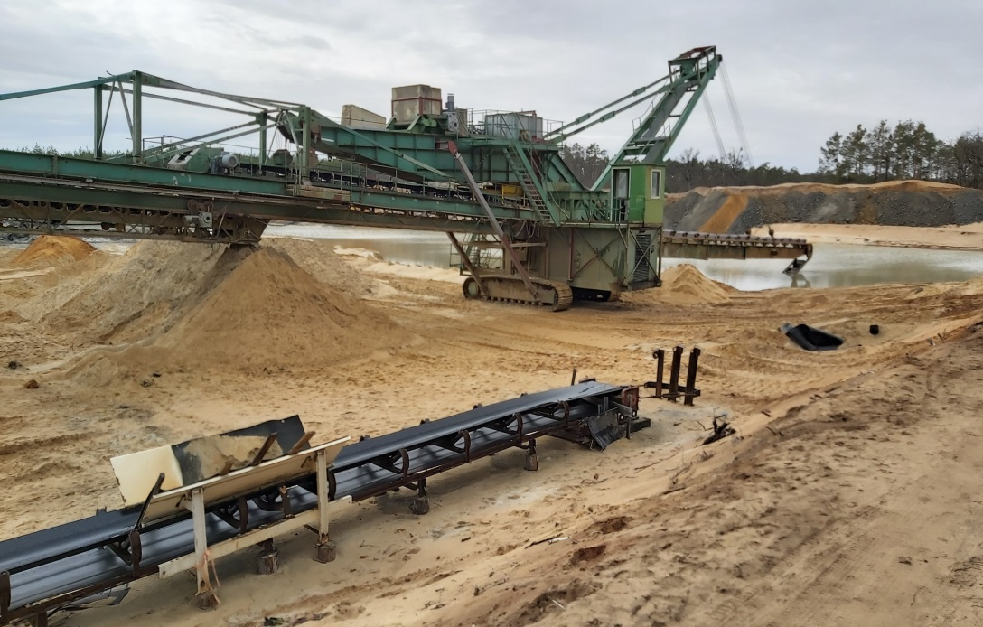
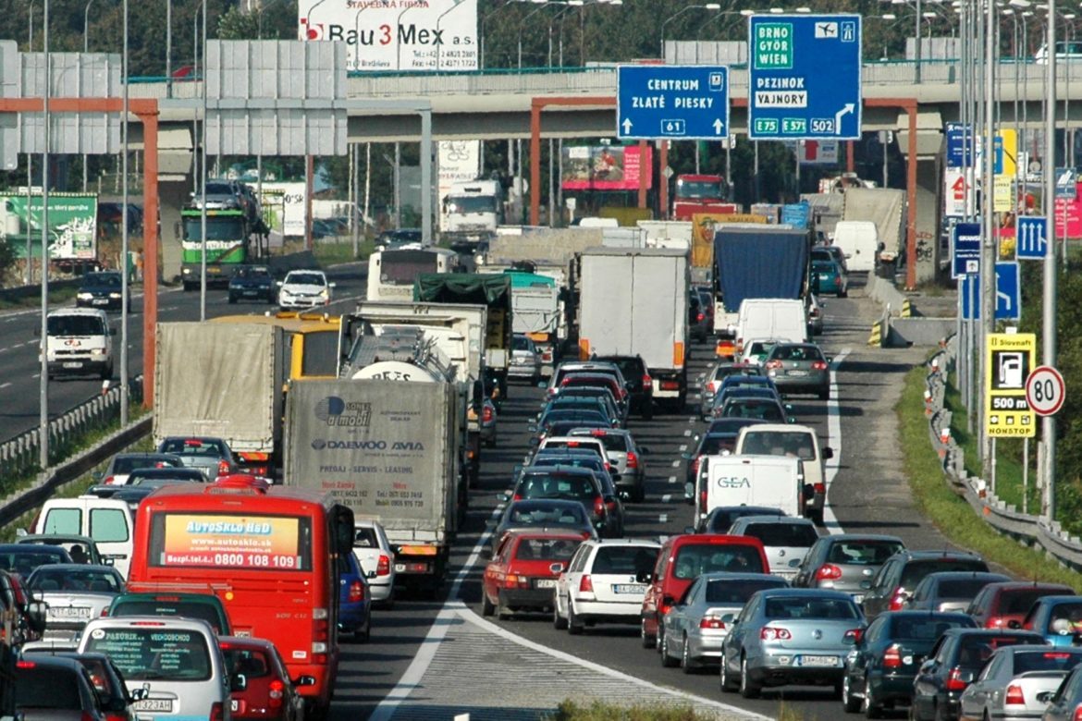
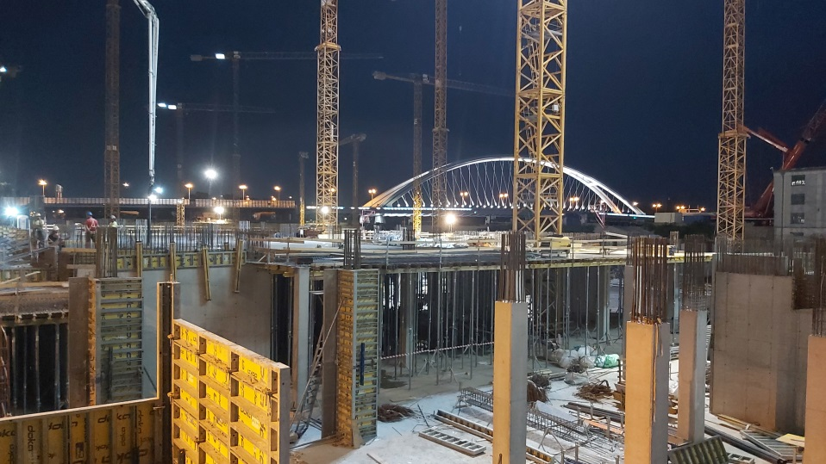
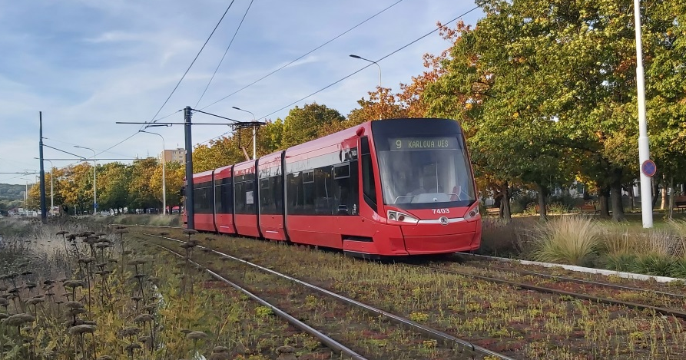
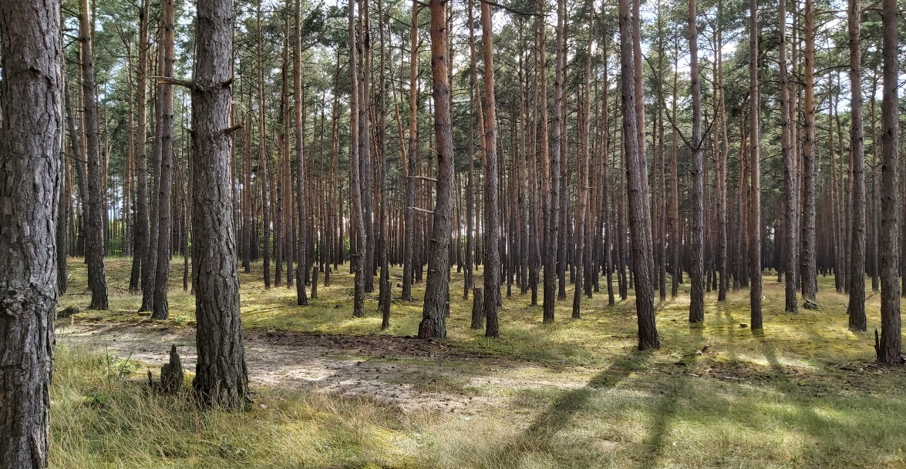
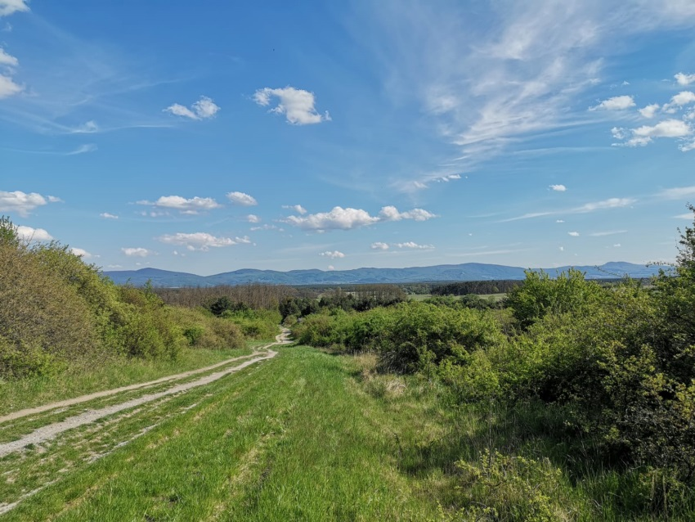
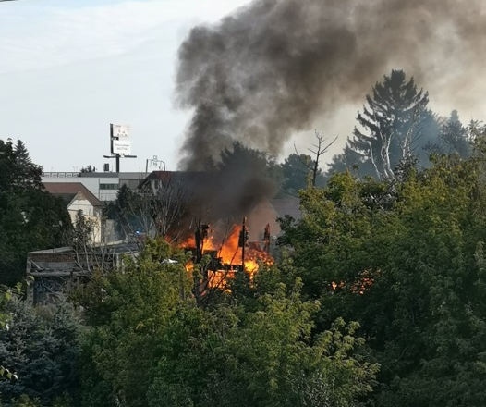


Slide 3
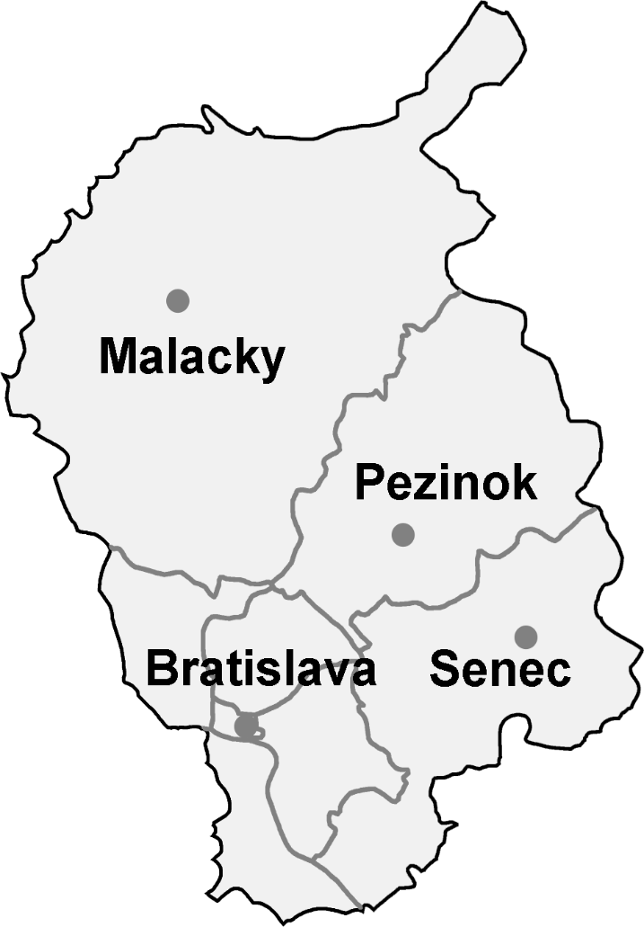
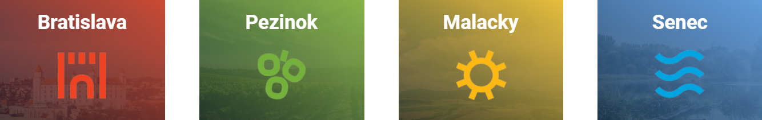
Charakteristika územia BSK (1)
  Rozloha územia: 2053 km²
  Počet obyvateľov: cca 719 537 (zdroj: ŠÚ SR/2021)
  Z toho počet obyvateľov hlavného mesta SR Bratislavy: 475 703 (2021)
  4 obvody: Bratislava, Malacky, Pezinok, Senec
  8 okresov: Bratislava I-V, Malacky, Pezinok, Senec
  Počet obcí BSK: 73
  Územná štruktúra: hlavné mesto Slovenskej Republiky Bratislava a
  6 miest: Malacky, Stupava, Svätý Jur, Pezinok, Modra, Senec

Slide 4
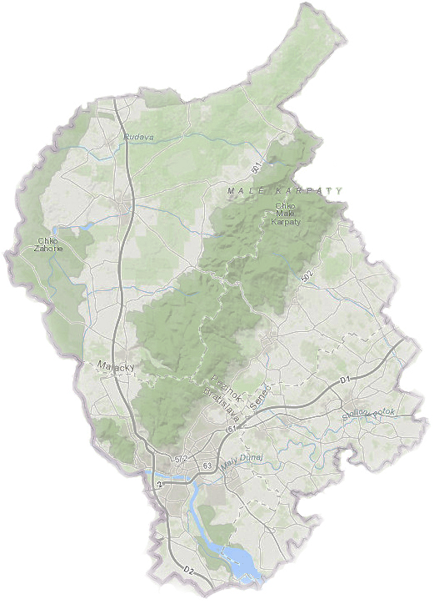
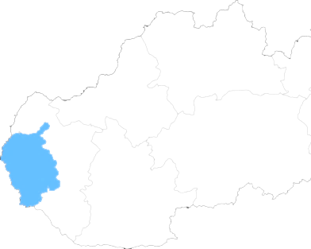
Charakteristika územia BSK (2)
Orografia kraja:
  - Záhorská nížina
      - Malé Karpaty
      - Podunajská nížina
Orografia územia Bratislavy:
  - členité územie
    - Devínska brána, Lamačská brána
      - (orografické zvýšenie rýchlosti vetra)
Meteorologické charakteristiky a rozptylové podmienky:
  - prevládajúci smer vetra (SZ),
    - priemerná rýchlosť 5m/s (Bratislava 3.6 m/s)
      - drsnosť terénu

Slide 5
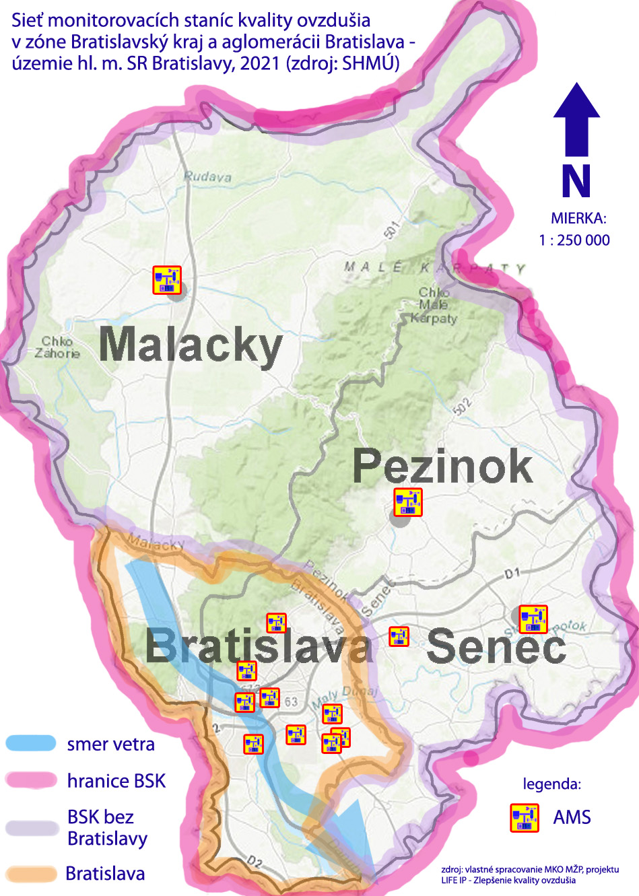
Monitorovanie kvality ovzdušia v BSK
Zoznam AMS (staníc) v zóne BSK vrátane aglomerácie Bratislava (územie hl. m. SR):
Malacky, Mierové námestie
Pezinok, Obrancov mieru
Senec, Boldocká ul.
Rovinka, mobilná AMS
Ivanka pri Dunaji, mobilná AMS
Bratislava, Púchovská ul.
Bratislava, Jeséniova ul.
Bratislava, Mamateyova ul.
Bratislava, Trnavské mýto
Bratislava, Kamenné námestie
stanice „iných prevádzkovateľov“ (Slovnaft, a. s.):
Bratislava, Vlčie Hrdlo
Bratislava, Podunajské Biskupice
Bratislava, Rovinka

Slide 6
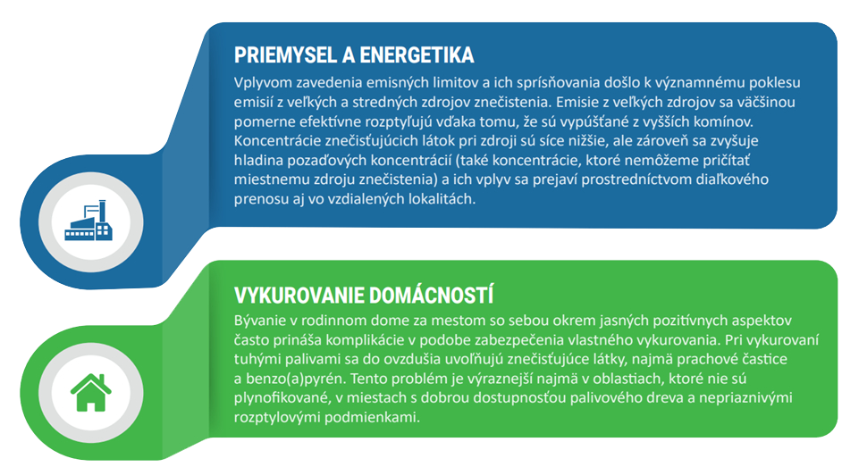
Sektory ovplyvňujúce znečisťovanie ovzdušia (1)
- petrochemická rafinéria
- výroba stavebných hmôt, výrobkov a materiálov
- stavebná činnosť
- výroba hnojív
- automobilový priemysel
- nábytkársky priemysel
- sektor energetiky
- podiel domov v BSK s vykurovaním - pevným palivom: 1.81 % (6539 domov)
- podiel domov v BSK s vykurovaním - kvapalným palivom: 0.11 % (397 domov)
    - vysoký podiel „plynofikovaných“ domácností (domy, byty): 80.56%
[zdroj údajov: ŠÚ SR/SODB 2021]
Zdroj grafického podkladu: SAŽP [2021]

Slide 7
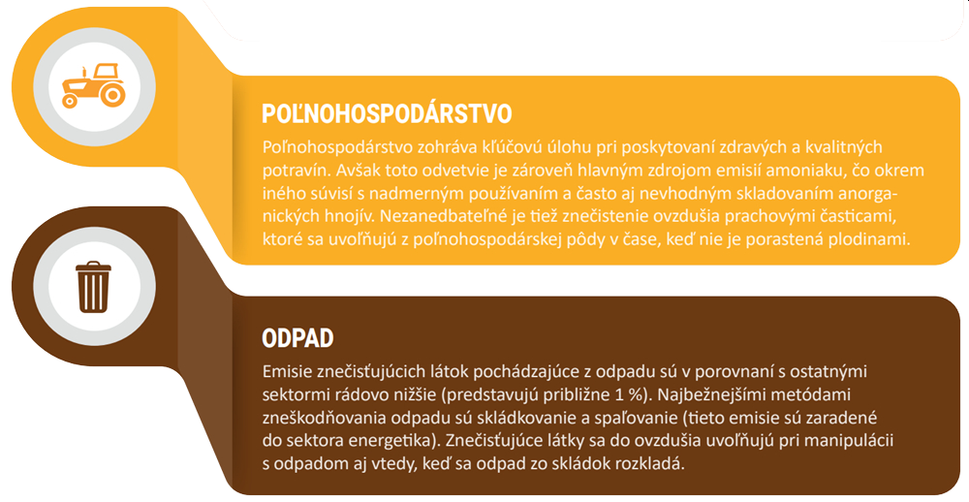
Sektory ovplyvňujúce znečisťovanie ovzdušia (2)
- emisie amoniaku (NH₃) z poľnohospodárskej činnosti
- prašnosť (erózna činnosť, poľnohospodárska činnosť)
- nízky podiel emisií znečisťujúcich látok (< 1.50 %)
- difúzne emisie znečisťujúcich látok (plošné zdroje - skládky)
Zdroj grafického podkladu: SAŽP [2021]

Slide 8
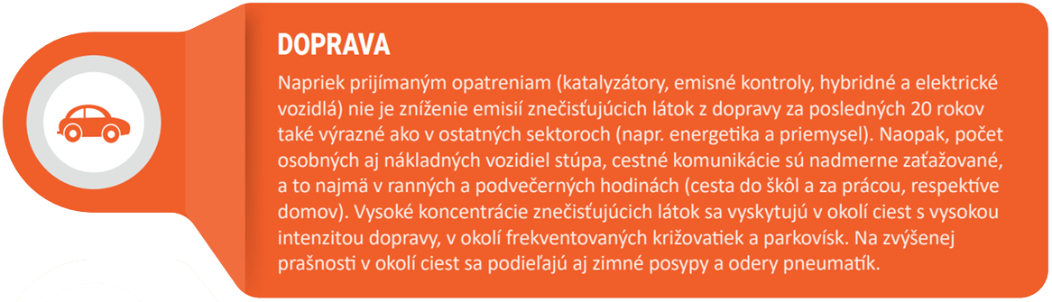
Sektory ovplyvňujúce znečisťovanie ovzdušia (3)
Dominantný zdroj znečisťovania ovzdušia v BSK a na území Bratislavy „DOPRAVA“
-najvyšší podiel emisií znečisťujúcich látok na území Bratislavy
[oxidy dusíka (NO_{x}), prachové častice (PM_{2.5}, PM₁₀), benzo(a)pyrén (B[a]P)]
-zvyšujúca sa intenzita a hustota dopravných prúdov
-skladba dopravného prúdu (vek, typ vozidiel; emisné normy)
-nárast individuálnej dopravy (pomer IAD:VOD 70:30)
-tranzitná doprava
-nedostatok aktuálnych údajov o intenzitách a zložení vozového parku
Zdroj grafického podkladu: SAŽP [2021]

Slide 9



Zhodnotenie situácie (2020 - 2021)
na základe hodnotenia kvality ovzdušia poverenou organizáciou (SHMÚ) bola vymedzená oblasť riadenia kvality ovzdušia (ORKO) pre aglomeráciu Bratislava na r. 2020 - územie hl. mesta SR Bratislava - znečisťujúca látka: NO_{2,} SHMÚ odporúča zahrnúť do programu – Program na zlepšenie kvality ovzdušia (IPZKO-integrovaný program) opatrenia aj pre ZL: ozón, PM_{2,5}, PM₁₀ a B[a]P
prekročenia limitných hodnôt znečisťujúcich látok (NO₂) a cieľových hodnôt ozónu (O₃)
ďalšie potenciálne miesta znečistenia ovzdušia
problematika zápachu
Tabuľka: prehľad smogových situácií za obdobie 2018-2020
umiestnenie stanice AMS | 2018 | 2019 | 2020
Bratislava, Kamenné nám.
Bratislava, Trnavské mýto.
Bratislava, Jeséniova ul.
Bratislava, Mamateyova ul.
Malacky, Mierové nám.
smogová situácia
(PM₁₀)
smogová situácia
(O₃)
bez vyhlásenia
Zdroj: Správa o kvalite ovzdušia v Slovenskej republike, 2020 (SHMÚ)

Slide 10







Návrh opatrení na zlepšenie kvality ovzdušia (2021+)
priemysel a energetika: zavádzanie najlepších dostupných techník (BAT), dodržiavanie regulačných opatrení
vykurovanie (domácnosti): minimálne zastúpenie domácností s používaním tuhého alebo kvapalného paliva na vykurovanie (< 2 %)
poľnohospodárstvo: dodržiavanie kódexu správnej farmárskej praxe, vhodné konkrétne agrotechnické postupy, krajinotvorba
odvetvie stavebníctva: plánovanie výstavby v súlade s územným plánom
doprava: reštrikčné/alternatívne opatrenia, regulácia, zavádzanie nízkoemisných zón, kropenie ciest, posypy, zavádzanie integrovaných systémov dopravy, zvýhodňovanie nízkoemisných dopravných prostriedkov

Slide 11
Ďakujeme za pozornosť
Juraj Burda, Michal Dávid, Jozef Wallner
manažéri kvality ovzdušia
Projekt LIFE IP – Zlepšenie kvality ovzdušia (LIFE18 IPE/SK/000010) podporila Európska únia v rámci programu LIFE.
Projekt je spolufinancovaný z prostriedkov štátneho rozpočtu SR prostredníctvom MŽP SR.

